Slide 1
Артикуляционные уклады звуков
Автор: учитель-логопед МБОУ
Молодежнинская СОШ
Забайкальского края
Мироманова Н.В.

Slide 2
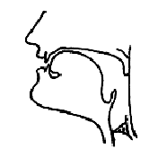
Артикуляционный уклад звука “С”
• губы слегка растянуты в улыбку, видны передние зубы,
• зубы сближены до расстояния 1-2 мм,
• кончик языка упирается в нижние резцы,
• передняя часть спинки языка выгнута,
• боковые края языка прижаты к коренным зубам,
• вдоль языка по его средней линии образуется желобок,
• между передней частью языка и передними верхними зубами образуется щель,
• сильная струя воздуха, проходя через эту щель, вызывает свистящий шум,
• голосовые складки разомкнуты – не производят голос.
При произнесении звука “Сь” положение органов артикуляции сходное, но губы растягиваются больше, передняя часть спинки языка поднимается выше к твердому небу и вперед.

Slide 3
Артикуляционный уклад звука “З”
• губы слегка растянуты в улыбку, видны передние зубы, • зубы сближены до расстояния 1-2 мм, • кончик языка упирается в нижние резцы, • передняя часть спинки языка выгнута, • боковые края языка прижаты к коренным зубам, • вдоль языка по его средней линии образуется желобок, • между передней частью языка и передними верхними зубами образуется щель, • сильная струя воздуха, проходя через эту щель, вызывает свистящий шум, • голосовые складки сомкнуты – производят голос. При произнесении звука “Зь” положение органов артикуляции сходное, но губы растягиваются больше, передняя часть спинки языка поднимается выше к твердому небу и вперед.

Slide 4
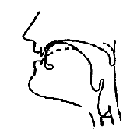
Артикуляционный уклад звука “Ц”
• положение губ нейтральное, • зубы сближены до расстояния 1-2 мм, • кончик языка упирается в нижние резцы, • передняя часть спинки языка выгнута, • боковые края языка прижаты к коренным зубам, • вдоль языка по его средней линии образуется желобок, • артикуляция в два этапа: 1. передняя часть спинки языка поднимается к альвеолам верхних зубов и образует смычку; 2. смычка между спинкой языка и альвеолами верхних зубов разрывается и образуется щель, • сильная и короткая струя воздуха, проходя через эту щель, вызывает короткий свистящий шум, • голосовые складки разомкнуты – голос не производят.

Slide 5
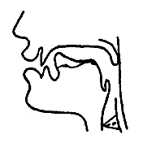
Артикуляционный уклад звука “Ш”
• губы вытянуты вперед и округлены, • зубы сближены до расстояния 4-5 мм, • кончик языка поднят к альвеолам верхних зубов, • средняя часть спинки языка прогибается, • задняя часть спинки языка поднята по направлению к мягкому небу, • боковые края языка прижаты к верхним коренным зубам, • сильная струя воздуха проходит через две щели: между задней частью языка и мягким небом, и между кончиком языка и твердым небом, • голосовые складки разомкнуты – голос не производят.

Slide 6
Артикуляционный уклад звука “Ж”
• губы вытянуты вперед и округлены, • зубы сближены до расстояния 4-5 мм, • кончик языка поднят к альвеолам верхних зубов, • средняя часть спинки языка прогибается, • задняя часть спинки языка поднята по направлению к мягкому небу, • боковые края языка прижаты к верхним коренным зубам, • сильная струя воздуха проходит через две щели: между задней частью языка и мягким небом, и между кончиком языка и твердым небом, • голосовые складки сомкнуты – производят голос

Slide 7
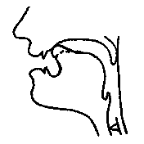
Артикуляционный уклад звука “Ч”
• губы вытянуты вперед и округлены, • зубы сближены до расстояния 1-2 мм, • боковые края языка прижаты к верхним коренным зубам, • кончик языка касается резцов, • средняя часть спинки языка выгнута
по направлению к твердому небу, • весь язык несколько продвинут вперед, • артикуляция в два этапа: 1. средняя часть спинки языка поднимается к альвеолам верхних зубов и образует смычку; 2. смычка между спинкой языка и альвеолами верхних зубов разрывается и образуется щель, • струя воздуха сильная и короткая, • голосовые складки разомкнуты – голос не производят

Slide 8
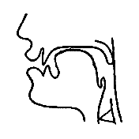
Артикуляционный уклад звука “Щ”
• губы вытянуты вперед и округлены, • зубы сближены до расстояния 4-5 мм, • кончик языка поднят до уровня верхних зубов, • передняя часть спинки языка несколько прогибается, • средняя часть спинки языка приподнимается к твердому небу, • задняя часть спинки языка
опущена и продвинута вперед, • боковые края языка прижаты к верхним коренным зубам, • сильная струя воздуха проходит через две щели: между средней частью языка и твердым небом, и между кончиком языка и альвеолами верхних зубов, • голосовые складки разомкнуты – голос не производят

Slide 9
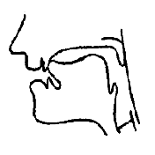
Артикуляционный уклад звука “Л”
• положение губ нейтральное, • зубы сближены до расстояния 2-4 мм, • кончик языка поднят и прижат к основанию верхних резцов, • спинка языка опущена, • задняя часть языка поднята по направлению к мягкому небу, • боковые края языка опущены, • слабая струя воздуха проходит по бокам языка, • голосовые складки сомкнуты – производят голос. При произнесении звука “Ль” положение органов артикуляции сходное, но губы растягиваются в стороны больше, спинка языка поднимается немного выше к твердому небу и вперед, а задняя часть языка продвинута вперед и опущена.

Slide 10
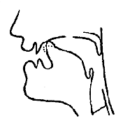
Артикуляционный уклад звука “Р”
• положение губ нейтральное, • зубы сближены до расстояния 4-5 мм, • кончик языка поднят к альвеолам
верхних зубов – он напряжен и вибрирует, • спинка языка опущена, • задняя часть языка отодвинута назад и слегка приподнята по направлению к мягкому небу, • боковые края языка прижаты к верхним коренным зубам, • сильная струя воздуха проходит посередине, • голосовые складки сомкнуты – производят голос. При произнесении звука “Рь” положение органов артикуляции сходное, но губы растягиваются в стороны больше, спинка языка поднимаются немного выше к твердому небу и вперед, а задняя часть языка продвинута вперед

Slide 11
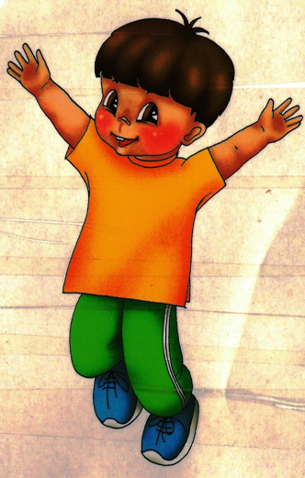
Удачи в работе!

